Slide 1
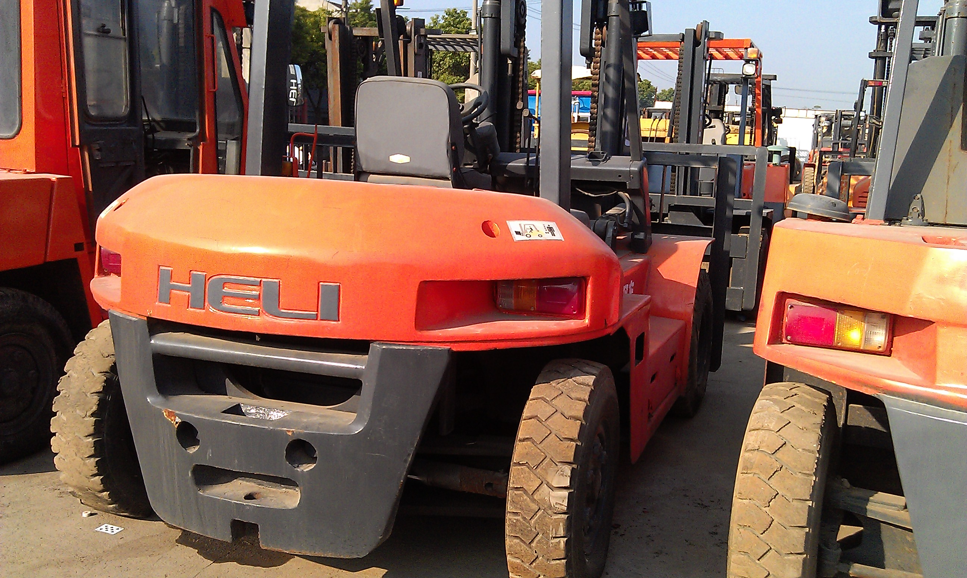


合力售后配件电商平台建设方案建议书 SAP中国 2015.5.12

Slide 2

SAP建议合力在传统装备制造在互联网+战略背景下的转型思路

Slide 3
寻求更优质的业务增长 – 合力售后配件业务目前存在的问题分析
中国制造业的挑战
合力叉车虽然连续22年国内排名第一, 但也受到整体市场下降所拖累, 收入与利润也下降. 面对激烈的市场竞争，除了继续加强产品和管理，如何获取更优质的业务增长已成为管理层面对的最大挑战
几乎所有的中国装备行业都面临产能过剩的问题.
市场竞争激烈, 导致利润大幅下降
人口红利消失，2013首次出现拐点
人民币升值和主要发达国家建立贸易壁垒, 出口业务面对很大困难
财务及营运成本不断上升，以产定销难以为继
服务是最贴近客户需求的业务内容
市场约有60万台合力产品的保有量需要优质的售后服务
网点目前不能够快速地得到公司对于售后服务的响应和支持
尤其体现在售后配件的销售存在信息不对称，需求传递不及时，要货困难等问题影响了网点销售计划与执行
网点对于原厂配件销售态度并不坚决，部分配件可以用更经济的副厂件代替销售
公司后台对于售后配件与整车销售并无协同管理，没有服务BOM的搭建，网点很难买到正确的配件

Slide 4

为什么选择售后配件业务作为合力互联网+转型的出发地点
工业装备渠道的售后服务作为标准化程度比较低的业务，内容包括技术咨询，维修，维保，配件销售等等，其中只有配件销售从OEM管理角度比较容易实现标准化，且可以以此为抓手通过网店贴近客户需求；
合力的渠道为控股/参股的网点，控制力度较强，服务执行的管理目前并不是瓶颈，但服务内容所需要公司提供的支持是网点交付服务内容时的最大挑战；
因此，售后配件业务的互联网化显得迫在眉睫，即实现以下内容：
工业装备行业的互联网+，需要一定程度的标准化，合力的品牌力和产品力已经有了一定基础
但最重要的是需要做到真正意义的客户连接，通过全渠道的接触与后台产品，服务的协同，来实现需求与交付的准确，快速的对接，让网点不仅发挥作为业务执行前端，更大程度上能够作为合力与客户连接的桥梁
合力
网点
客户
网点能够根据客户提供的车辆Vin号，查询到相关的配件信息甚至是维修指导，并快速完成交易，配件公司能迅速匹配库存和物流，支持网点的服务交付
客户提出的维修维保需求能够得到网点的快速响应，甄别问题后迅速处理，不会因为配件识别及查询问题影响客户生产活动

Slide 5




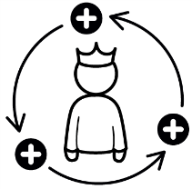




SAP的全渠道平台方案能够合力售后配件电商业务的全渠道销售模型
优先级
关键点
增加售后／零部件市场的份额
提升销售效率
建立新的销售渠道
客户体验
个性化的产品内容、价格等视图
支持所有的数字渠道
友好的自服务工具
移动互联
通过客户自服务降低成本
管理复杂的产品及报价
营销政策、标准的最佳行业实践
跨渠道的无缝体验
支持可能的业务创新 (如CPQ)
关键业务流程
降低运营开支
完全自动化处理的端到端流程
在单一、全渠道平台上实现的业务一致性
支持大数据以及预测性分析的能力
提供产品选配以及CPQ服务
从卖产品转型为卖解决方案
全球化

Slide 6
合力售后配件电商业务平台解决方案总体设计

Slide 7










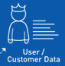
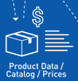
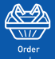






合力售后配件电商业务的总体流程/场景/架构设计
网点和配件公司
网站
销售目录
呼叫中心
移动设备
网点
用户登录
浏览配件目录
添加到购物车
配件清单
车辆号查询
订单管理中心
经销商主数据
产品内容管理（PCM）
产品主数据，目录，价格，属性
生成订单
订单查询
维护团队
轻量化图形可视化文件
Complex pricing
Via new SD Pricing API
订单BOM/
制造BOM
一机一册，
售后配件记录
PLM
PSM同步
ERP
VMS

Slide 8





合力互联网+售后服务平台的总体流程/场景/架构设计
合力门户
网点和配件公司
维修手册
用户管理
工作流
在线技术咨询
知识档案
网点服务中心
CRM
备件订单
配件报价
配件采购
配件库存
维修
合同/质保确认
服务工单
浏览配件目录
添加到购物车
配件清单
车辆号查询
咨询
订单管理中心
服务请求
服务诊断
终止
咨询服务
报价
经销商主数据
产品内容管理（PCM）
产品主数据，目录，价格，属性
生成订单
订单查询
分析（故障原因，成本利润）
开票
工单分派及执行
网点系统运维
网点ERP
配件公司ERP
配件公司系统运维
轻量化图形可视化文件
Complex pricing
Via new SD Pricing API
订单BOM/
制造BOM
一机一册，
售后配件记录
ERP FI/CO
ERP MM
ERP HR
PLM
PSM同步
VMS
ERP
备件数据库同步

Slide 9
电商前端业务流程与电商平台前台+中台的业务实现

Slide 10
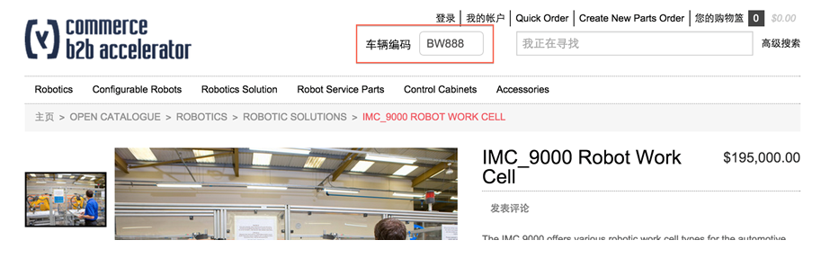
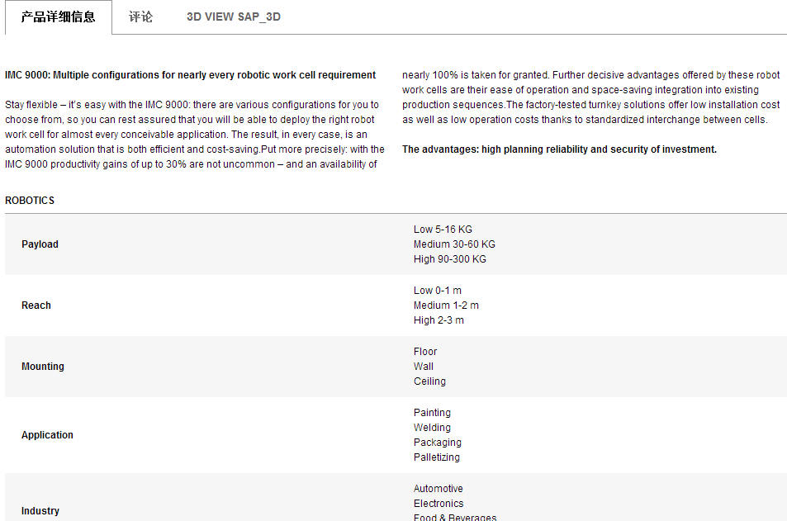
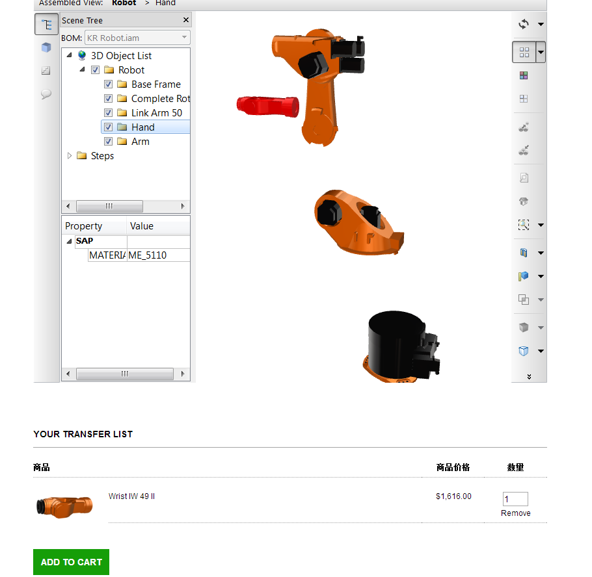
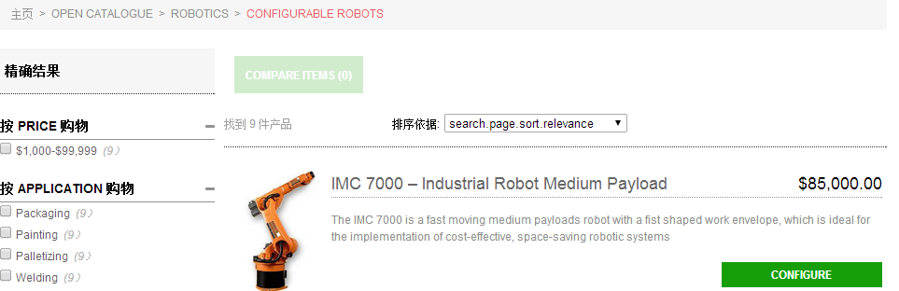
业务场景：网点用户登录，通过Vin号进行配件查询及下单
1
通过车辆号VIN搜索，查询对应的配件
3
产品描述信息来源PCM
支持3D选择下单，3D文件来自PLM
2
所有页面由业务人员通过WCMS进行编辑维护
精确定位到对应车辆

Slide 11
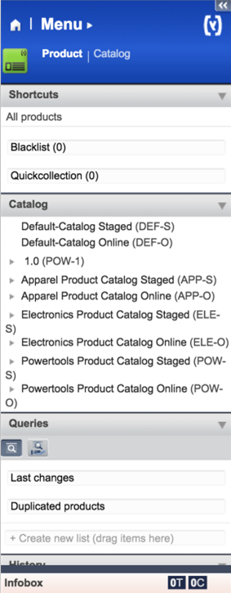
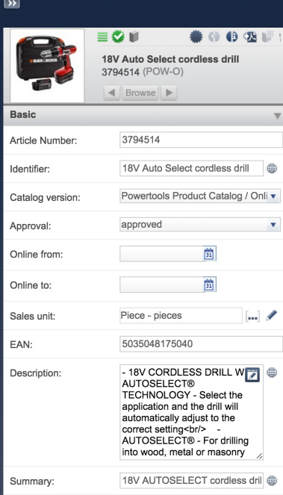
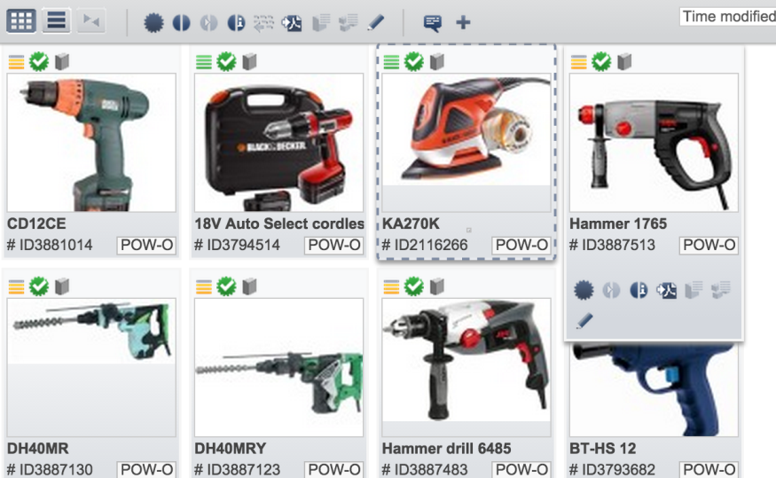
业务场景：Hybris PCM产品内容管理作为中台支持售后配件目录管理
1
产品目录
多版本产品目录，支持不同经销商级别对应不同价格清单
产品类别，属性及多媒体无限扩展
支持电商平台实时修改产品属性，即刻反映至前台
全工作流业务协同
3
产品信息管理
产品预览
2

Slide 12
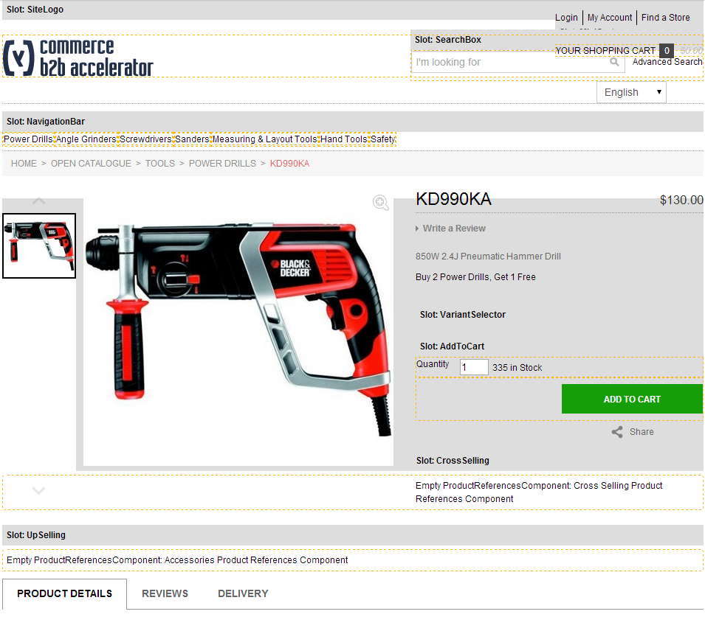
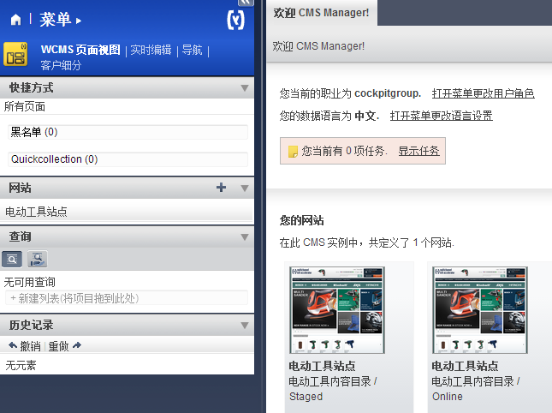
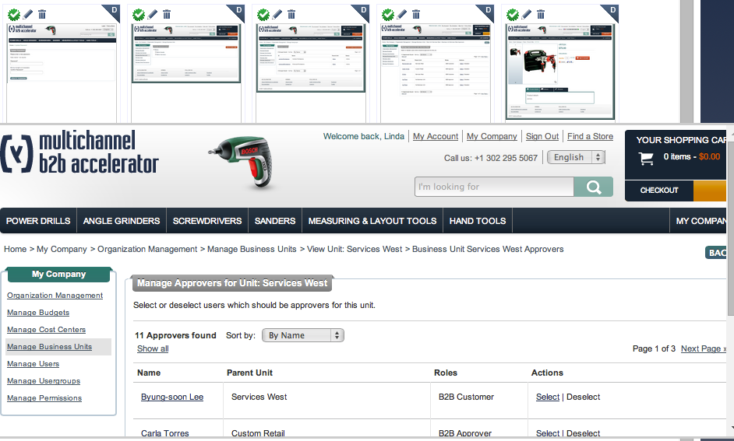
业务场景： Hybris WCMS网站内容管理实现前台快速建站与信息维护更改，多语言，多版本
多站点统一管理
1
WCMS提供强大的后台管理系统
全程业务人员直接管理，减低IT维护成本
完全可视化管理
实时内容发布
3
2
实时在线编辑网站页面

Slide 13
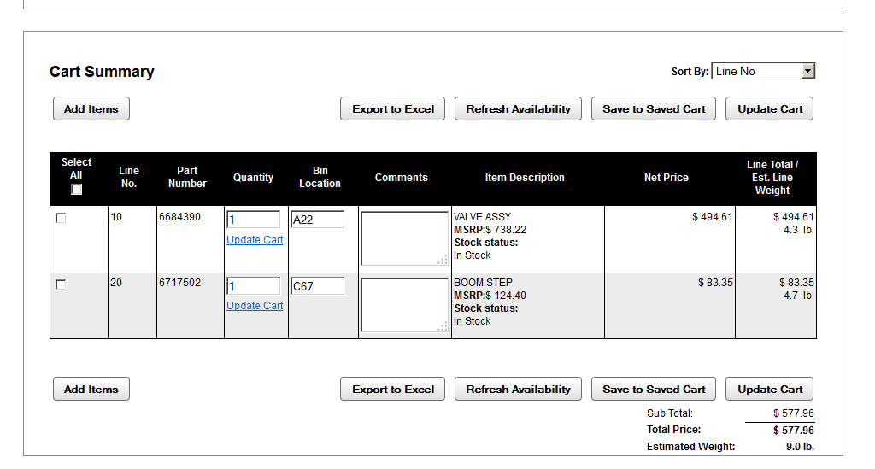
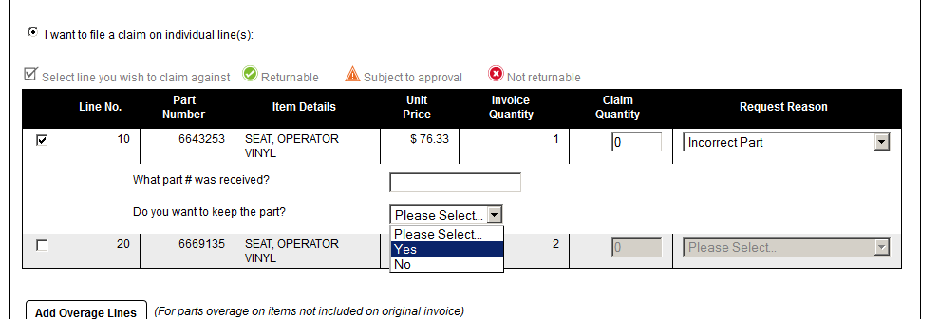
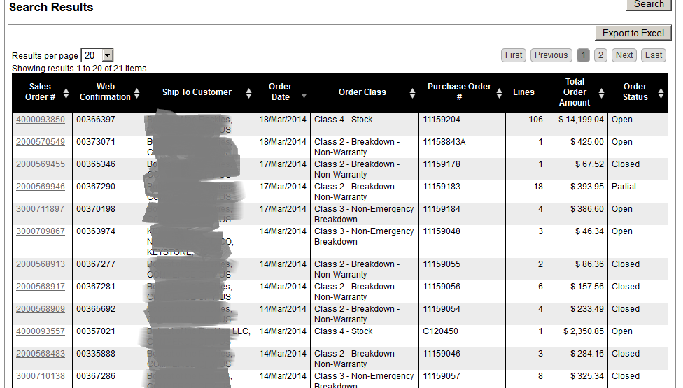
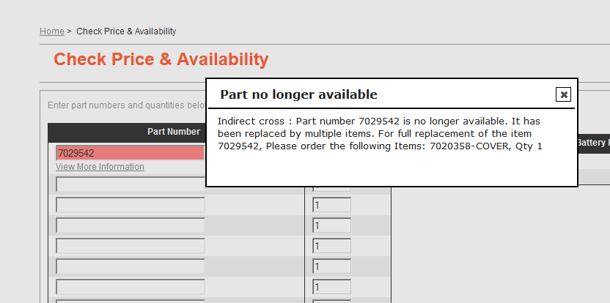
业务场景：Hybris 订单管理前台操作演示（订单流转，主数据与ERP集成）
购物车
导入和导出
可用性检查
重量
存放位置
复杂校验流程的退货申请处理
从SAP SD获取订单历史记录
与ERP物料主数据集成，该配件版本不再有效，并提示替代对象

Slide 14
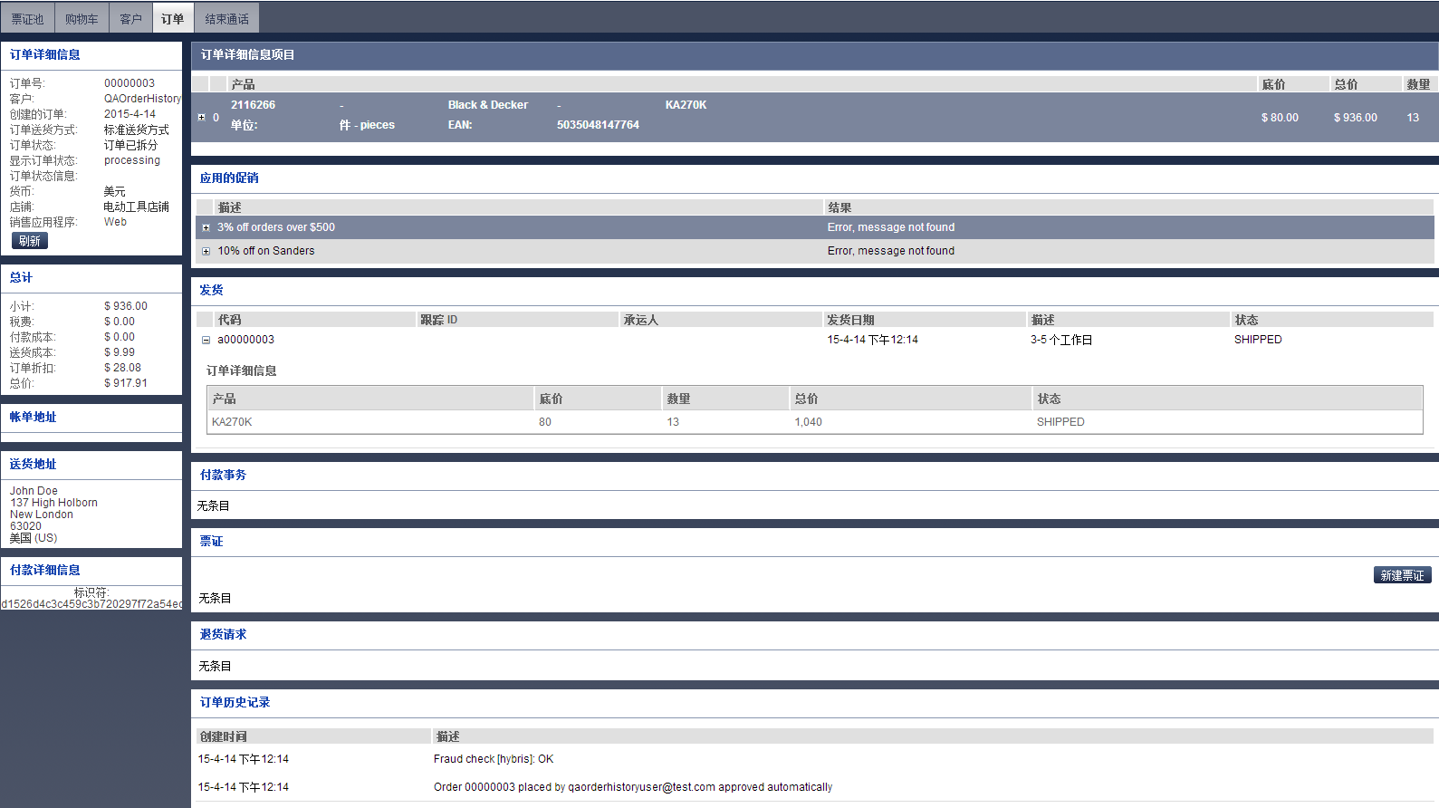
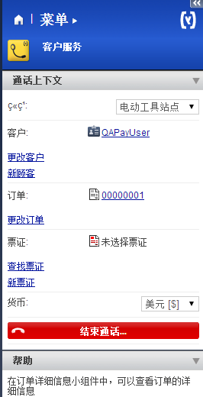
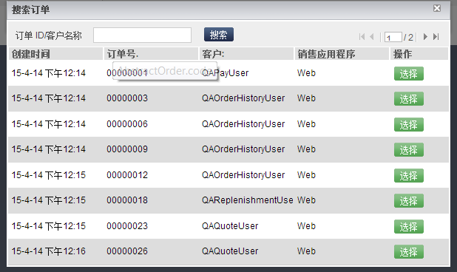
业务场景：Hybris订单管理简便而灵活的后台管理，易于配置的订单审核与工作流
订单管理菜单
3
完备的客户订单管理功能
1
查询订单
2

Slide 15
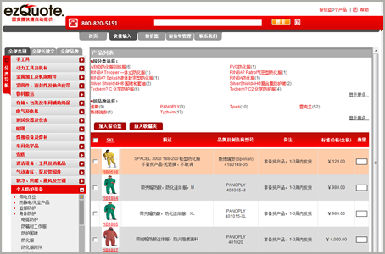
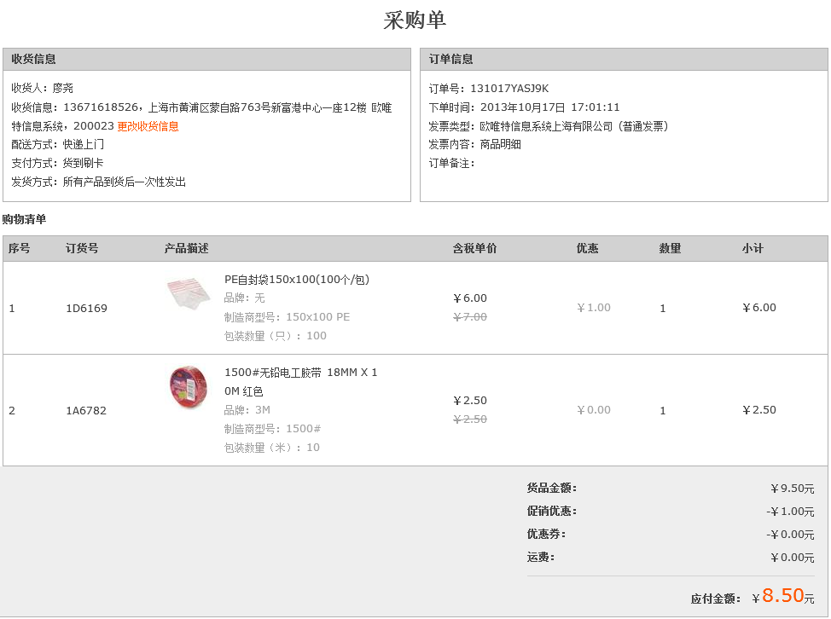
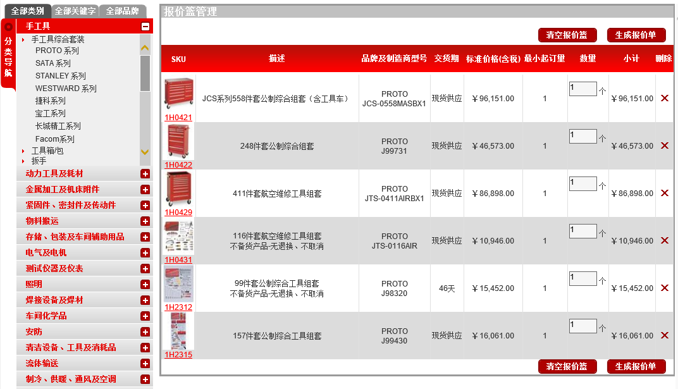
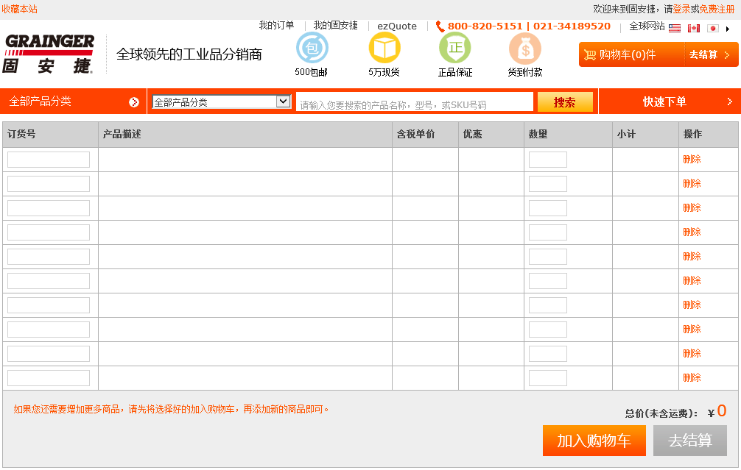
案例：固安捷（全球最大的MRO服务商）中国站
平台特色：
一个平台同时支持B2B/B2C交易模式。
ezQuote快捷自动报价系统，可议价询价，更好的为企业级大宗采购提供服务。
快速下单页面，常客可以直接键入编号进行采购。
ezQuote
采购单
快速下单
生成报价单

Slide 16
合力ERP/VMS/PLM后台数据集成方案

Slide 17
BOM同步机制：订单BOM到服务BOM的同步 ，需要共同完成业务梳理与数据定义
订单BOM
SBOM
VMS
用S-Number同步
VIN-Number
制动系统
动力总成—变速器1
动力总成—变速器2
制动系统
。。。。
。。。。。。。。。。。。
1。订单BOM 通过车辆号与服务BOM一致
产品经理
2。下属层级在标准配件BOM基础上根据生产实际手工更新后挂到SBOM，并与车辆号统一
3。SBOM挂到VMS上并通过车辆号存储，版本变更将在VMS中完成

Slide 18
后台系统如何支持基于在线3D/2D装配结构指导的配件选择
假设：
服务BoM的创建
根据一车一BoM原则，服务BoM在叉车生产时， 手工/半自动方式创建对应叉车的服务BoM；
创建的服务BoM可以保存于VMS对应的Vin号(optional)；
产品变更
产品替代件 - 维护并不断更新产品替代件到相应服务BoM；
替代件之外的产品变更 - 根据一车一BOM原则， 替代件之外的产品变更不需要反映到已有服务BoM， 而只需体现在未来创建的服务BoM里。 实现方式上，利用合力现有变更管理体系；
3D可视化文件发布：
原则上，只需要选择对“可销售配件”上一级文档生成对应轻量化文件(.rh)。在此轻量化文件中， 选择对应可销售配件，添加购物车；
3D可视化文件版本根据服务BoM对应的设计版本选择；
场景分类
场景1: 对合力自产件， 如已有对应PSM，可由其VMP转换单元里， 选择子“组装件”， 在VMP中直接导出3D工作手册(.rh) （单层），用于配件销售；
场景2: 对合力自产件，以DBoM为源，经由VMP，创建BoM及工艺路线信息，导出3D工作手册(.rh)，用于配件销售；
场景3: 对合力采购件， 可以在3D文件签入SAP PLM之后，通过VEG生成轻量化文件，用于配件销售；
场景4: 对合力无3D源的配件，需要CAD发布工具如PTC：Arobtext等，完成配件零件匹配与电子发布，形成热点爆炸图，再与Hybris集成；
Notes:
18

Slide 19
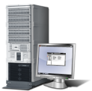
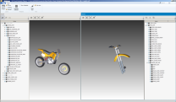
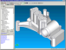






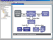



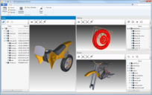
3D工作手册发布的后台集成 - 场景1
设计图档结构 DBoM
可视化“项目”计划器 VIP
Visual Data Integration
Visual Enterprise Generator
Engineering
Manufacturing
产品结构 PSM
PDM-System
CAD Data
Design
PLM
THE VISUAL ENTERPRISE
CAD
MES
Product Metadata
MRO
Service and Support
ERP
可视化生产计划器 VMP
维修BoM及3D操作手册
Hybris平台
配件销售
Notes:
19

Slide 20
3D工作手册发布的后台集成 - 场景2
Visual Data Integration
设计图档结构 DBoM
Visual Enterprise Generator
PDM-System
Engineering
Manufacturing
CAD Data
Design
PLM
可视化生产计划器 VMP
THE VISUAL ENTERPRISE
CAD
MES
Product Metadata
MRO
Service and Support
ERP
Hybris平台
配件销售
维修BoM及3D操作手册
Notes:
20

Slide 21
3D工作手册发布的后台集成 - 场景3
Visual Data Integration
设计图档结构 DBoM
Visual Enterprise Generator
注：
无工艺路线
PDM-System
Engineering
Manufacturing
CAD Data
Design
PLM
Hybris平台
配件销售
THE VISUAL ENTERPRISE
CAD
MES
Product Metadata
MRO
Service and Support
ERP
Notes:
21

Slide 22
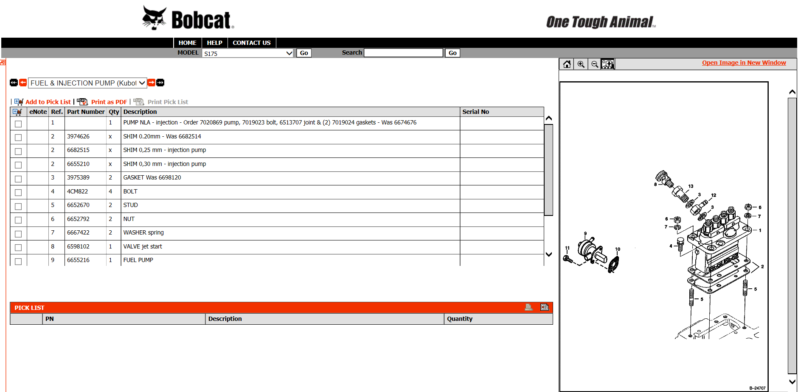
2D热点爆炸图的实现场景: www.bobcat.com
Notes:
22

Slide 23
合力售后配件电商平台与ERP集成点概览
客户主数据
客户档案
销售层级模型
物料主数据
SAP MD
Direct and Indirect Cross
Multiple Sales Areas / Plants
价格主数据
Replicate SAP Pricing
Authorization and Authentication授权和认证
订单创建
Create order from Excel
Save shopping cart
Check Price and Availability
Advanced Shopping Cart
促销和折扣
订单管理
Integrate with SAP SD
Order
Shipments
Invoices
退货申请
Regular, Surplus and Policy Returns
Configurable return rules
Complex Pricing Logic
退货管理
Review returns
Integrate with SAP SD
Inquiries
Return Order
Credit/Debit Request

Slide 24
案例：某跨国装备制造企业搭建售后配件电商平台的经验分享

Slide 25
业务模式介绍
范围：
目前，北美和欧洲地区部署了 hybris 产品，以支持售后市场和备件业务
所有成套设备均由经销商通过自定义配置器在线订购，该领域目前尚未使用 hybris 产品。
渠道：
某品牌 产品通过由 1000 多家经销商和分销商组成的销售网络销售。
某品牌 产品也直接出售给国内大客户，租赁企业、施工企业和政府等。
某品牌 产品目前不向最终消费者直接销售
企业内部协调性：
售后市场部门利用工程、营销和 IT 等部门提供的支持独立开展电子商务业务
某品牌 没有建立独立的部门来管理在线运营
售后市场的业务基于以下指标进行衡量：
零部件的总收入及利润
与零部件可用性、订单履行和客户服务相关的绩效指标
设备维修和保养服务由经销商网络向客户提供
设备维修和保养服务通过 某品牌 经销商网络提供。（某品牌 不提供直接服务。）
某品牌 提供专业技术支持。解决现场问题时，客户和经销商可借此机会上报问题，适用于：
大型国内客户和政府客户
遇到新机型问题或之前从未遇到过的问题的个体经销商
与现场修改或召回活动相关的工作
服务与配件
经销商会安排好所有服务请求并协调配件订购过程。
经销商会根据其自身的计划/需求提交周库存订单
如遇紧急故障，配件将直接从 某品牌 的仓库发运，并于第二天送达经销商（或客户）所在地点

Slide 26
关键业务场景：零部件物料清单与变更管理
零部件物料清单与变更管理
售后市场的资源与工程部门协调，以：
确定所有设备的可售零部件（SAP 掌握可售零部件情况，然后通过集成反馈给 hybris）
管理机器更新，包括新版本
跟踪序列号变更（或中断）
修改图纸，以反映序列号中断处及新增零部件。
管理替代零部件以及其他零部件装配变更。
更新图纸并修改图纸所引用的相关零部件表
根据序列号中断情况，“同一零部件”有 2-3 个部件号是很正常的。
表中会清晰列出具有相关序列号范围的全部 3 项
在线发布所有内容，供经销商自行酌情使用
整体来说，物料清单工作是一项劳动密集型工作，需要很强的原则性
它对于在线获取正确信息以避免发生错误或混淆至关重要
数据质量会直接影响客户体验和运营
数据质量应用作评估项目准备情况和总体成熟度的关键 KPI

Slide 27
关键业务场景：售后零部件定价与促销
利用 hybris 和 SAP 的产品定价
某品牌 复制了ERP 零部件价格到hybris
这避免了对 SAP 产品进行不必要的调用，从而降低了流量
定价因经销商不同而各异，因为可能会给特定经销商一定的折扣
当通过 hybris 产品提交订单时，价格始终会由 SAP 产品重新确认
促销
在 hybris 产品中对促销活动进行管理
确定零部件是否符合促销条件的逻辑由 hybris 产品管理（商品、日期、地区和销售活动等）
如果某一零部件符合促销条件，一个行级别的产品定价修改器会从hybris传递到 SAP ，并对价格进行修改

Slide 28
关键运营角色：售后服务，IT，工程
角色：售后市场运营部门
电子商务完全集成到售后市场部门的日常运营中。售后市场部门负责管理：
零部件销售与技术支持
定价
退货与异常情况处理
客户服务
仓库与物流
计划与采购
角色：IT 部门
IT 部门是幕后的一股凝聚力，为企业运营提供技术支撑。IT 部门：
为所有项目提供管理和技术资源（利用企业提供的直接支持与赞助）
提供日常技术支持
是所有开发活动的所有者及管理者
在确定和管理开发优先事项的过程中为企业提供支持
角色：售后市场营销部门
开发在线显示的内容（线上线下使用相同的内容）
管理与经销商的沟通：销售、活动、产品和服务更新
帮助制定促销和激励计划
与工程部门协作，更新所有零部件和维修手册
制作培训和操作视频
利用在线应用发布图纸和图表
角色：工程部门
确定设备的可售和不可售零部件
掌握与物料清单、替换零部件、序列号中断和新设备相关的所有变更
保管工程变更通知，并将变更情况传达给售后市场的营销部门
根据需要对内容进行审批

Slide 29
价值：应用SAP Hybirs电商平台实现售后配件全渠道营销

Slide 30
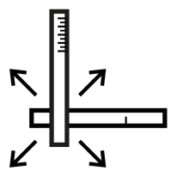





SAP Hybris全渠道电商平台能为合力提供
单一架构
业界唯一的单一架构商务平台：现代，可扩展，灵活，稳定，使用开源框架
Configure, Price & Quote
减少询价到订单周期的时间，从卖产品到卖解决方案的转变可以提升利润
多渠道商务
在同一平台提供最好的B2C功能，以及拥有B2C良好体验的B2B功能
提升销售流程自动化程度
提升赢单率，增加销售团队使用自动化工具的比率
良好的集成架构
无缝集成 SAP ERP & SAP CRM, 或其他的后台应用
订单管理
减少leadtime，提高服务水平，增加按时送达率

Slide 31
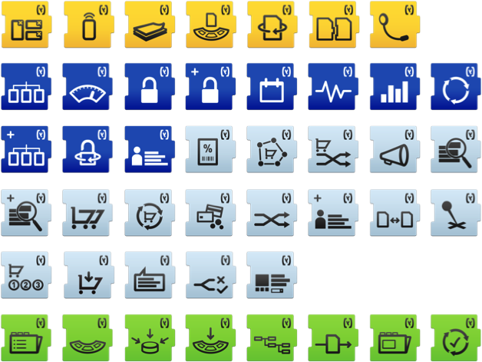
SAP有着明确的全渠道发展视野，选择与世界级电商技术匹配的产品和服务，必将助您赢得未来！
1.起步稳：从突破点出发试点开展业务
全渠道接入，功能模块丰富，同一平台支持各种业务模式
可插拔结构，支持快速迭代，帮助合力小步快跑，抢占先机
2. 加速快：找准方向加速发展长驱直入
开放性平台架构优势，易学易运维，易于扩展，易于定制
不论未来合力的业务往哪个方向发展，都可以全面支撑
3. 底盘实：SAP一体化全集成优势
SAP HANA
SAP ERP
SAP WMS
SAP CRM
SAP
hybris
SAP hybris + CRM + HANA 统一产品规划体系
与SAP ERP，PLM等系统的深度集成保证无缝打造业务闭环
SAP
PLM
SAP
CPQ
4. 性能优：强大中台提供互联网业务支撑
SAP
BO
层出不穷的接入新渠道，逐步完善的复杂后台业务系统闭环
单一架构的全渠道业务中台：完整，可扩展，灵活，稳定

Slide 32














































SAP Hybris全渠道电商平台全球部分案例展示
制造业
生命科学与健康
批发／分销
电信
零售
数字媒体

Slide 33
附件：应用SAP Hybirs电商平台VS自开发

Slide 34
在全渠道平台建设要求下的传统技术开发体系方法遭遇了挑战
瀑布式开发
VS
敏捷式
开发
想清楚了再做
边想边做
瀑布模型式是最典型的预见性的方法，严格遵循预先计划的需求、分析、设计、编码、测试的步骤顺序进行。
需求阶段的工作是否到位是整个系统开发的关键。
先确定系统边界，摸清企业的价值链，摸清价值链上的实体。
简单的说，敏捷开发是一种以用户的需求进化为核心、迭代、循序渐进的开发方法。
在敏捷开发中，软件项目的构建被切分成多个子项目，各个子项目的成果都经过测试，具备集成和可运行的特征。
快速响应客户需要，调整整体项目诉求
特征
面对日新月异的市场变化以及技术变化，无法在一开始就想清楚所有的问题
随着整体项目的推进，迭代的关联性，架构性很难保证。架构越来越凌乱，最后难以为继
缺点

Slide 35
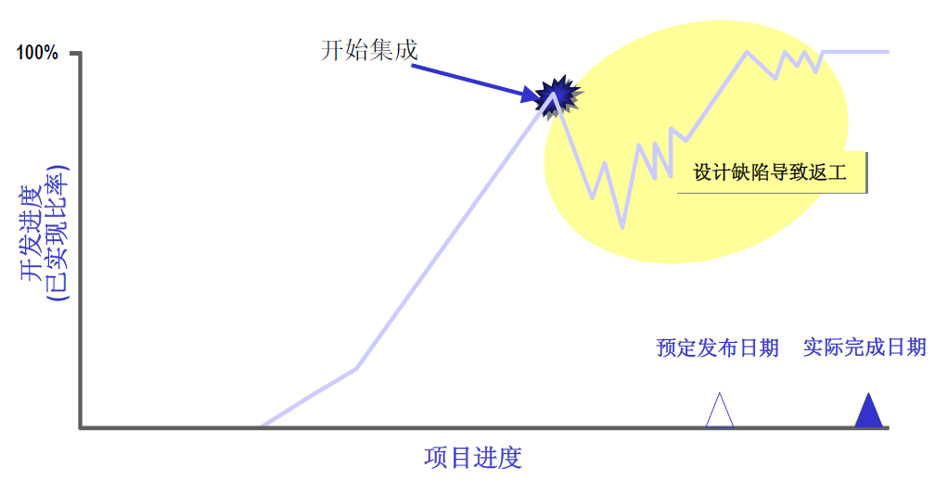
缺乏原型的开发方法：项目中后期才发现严重问题

Slide 36
SAP Hybris全渠道电商平台推荐并支持基于原型的增量开发
用户在开发前期就能判断，哪些功能是符合需要的，哪些方面还需要改进
Hybris原型
增量1
加强用户参与与决策，产品更适应用户需求
加快需求的确定，接受需求的变更
简化项目管理，缩短开发时间，降低风险和开发成本
分析
设计
编码
测试
第1个增量的发布
增量2
分析
设计
编码
测试
第2个增量的发布
增量3
分析
设计
编码
测试
第3个增量的发布
增量4
分析
设计
编码
测试
第4增量的发布

Slide 37
使用SAP Hybris电商套装平台与自开发方案的比较
Hybris全渠道电商平台
完全自主构建
拥有大量的业界顶级的产品经理团队，确保软件平台中贯彻的管理理念保持前瞻性、先进性
不仅着眼于现在，更着眼于未来。预置了很多未来可能用的上的功能。
一直追踪并研究行业发展，产品不断进行完善，不断发布产品新版本，帮助客户与时俱进
经过 10 多年数千家客户的实际验证，这方面的能力是久经考验的
电商架构经过 10 多年的发展早已经将高性能、高可靠性、高稳定性、高安全性问题解决了
专业化的产品，不会因为一两个人员而影响产品的交付
市场上有很多专业合作伙伴帮助客户满足个性化需求
由于缺乏原型系统框架，无论是瀑布式开发（想清楚再做）还是敏捷式开发（边想边做），总是会碰高性能、高可靠性、高稳定性、高安全性对开发人员技能要求很高，自主构建团队通常很难保证在技术钻研的深度上真正实现所需的技术储备。
到业务，系统边界不清，迭代程序关联度差，架构性能难以保证等问题
研发团队通常是为了完成开发任务而疲于应对，没有精力与洞察力去想将来会用到什么
开发的东西貌似现在能用，但是将来稍微有些变化都需要大量的开发才能实现。未来需要耗费大量的人力物力不断地修修补补
高性能、高可靠性、高稳定性、高安全性对开发人员技能要求很高，自主构建团队通常很难保证在技术钻研的深度上真正实现所需的技术储备，依赖于技术骨干的个人能力

Slide 38
Thank You!

